Slide 1
科学计算编程基础
张鋆
深圳湾实验室
2024年11月28日

Slide 2
目录
硬件
CPU结构
CPU指令
存储模型
并行
软件
数字
编程语言
数值算法
非数值算法
2

Slide 3

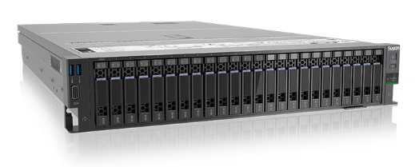
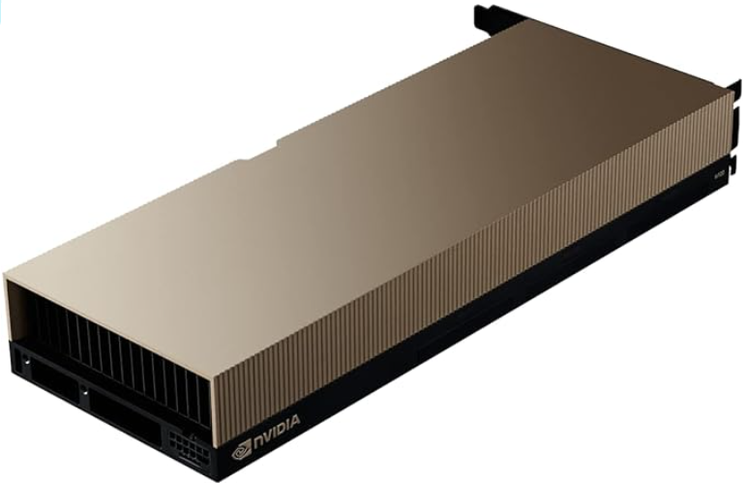
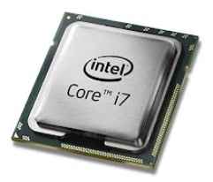
计算硬件
集群
cluster
服务器
workstation
CPU
GPU
3

Slide 4
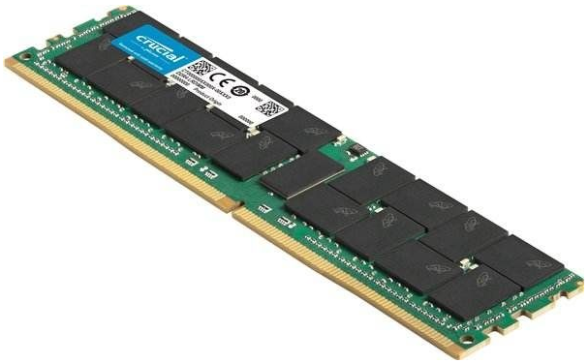
主板架构
CPU
系统总线
如FSB
系统总线
如DMI
北桥
IOH
南桥
ICH
集成显卡
USB
内存控制单元
MMU
核心显卡
PCIe
键盘
鼠标
硬盘
网卡
存储总线
如DDR
GPU
内存
计算机硬件架构变化非常快
不同厂家（Intel/AMD）、型号亦有显著区别
CPU-总线-内存架构一直保留
GPU-PCIe-主板架构也在改进
4

Slide 5
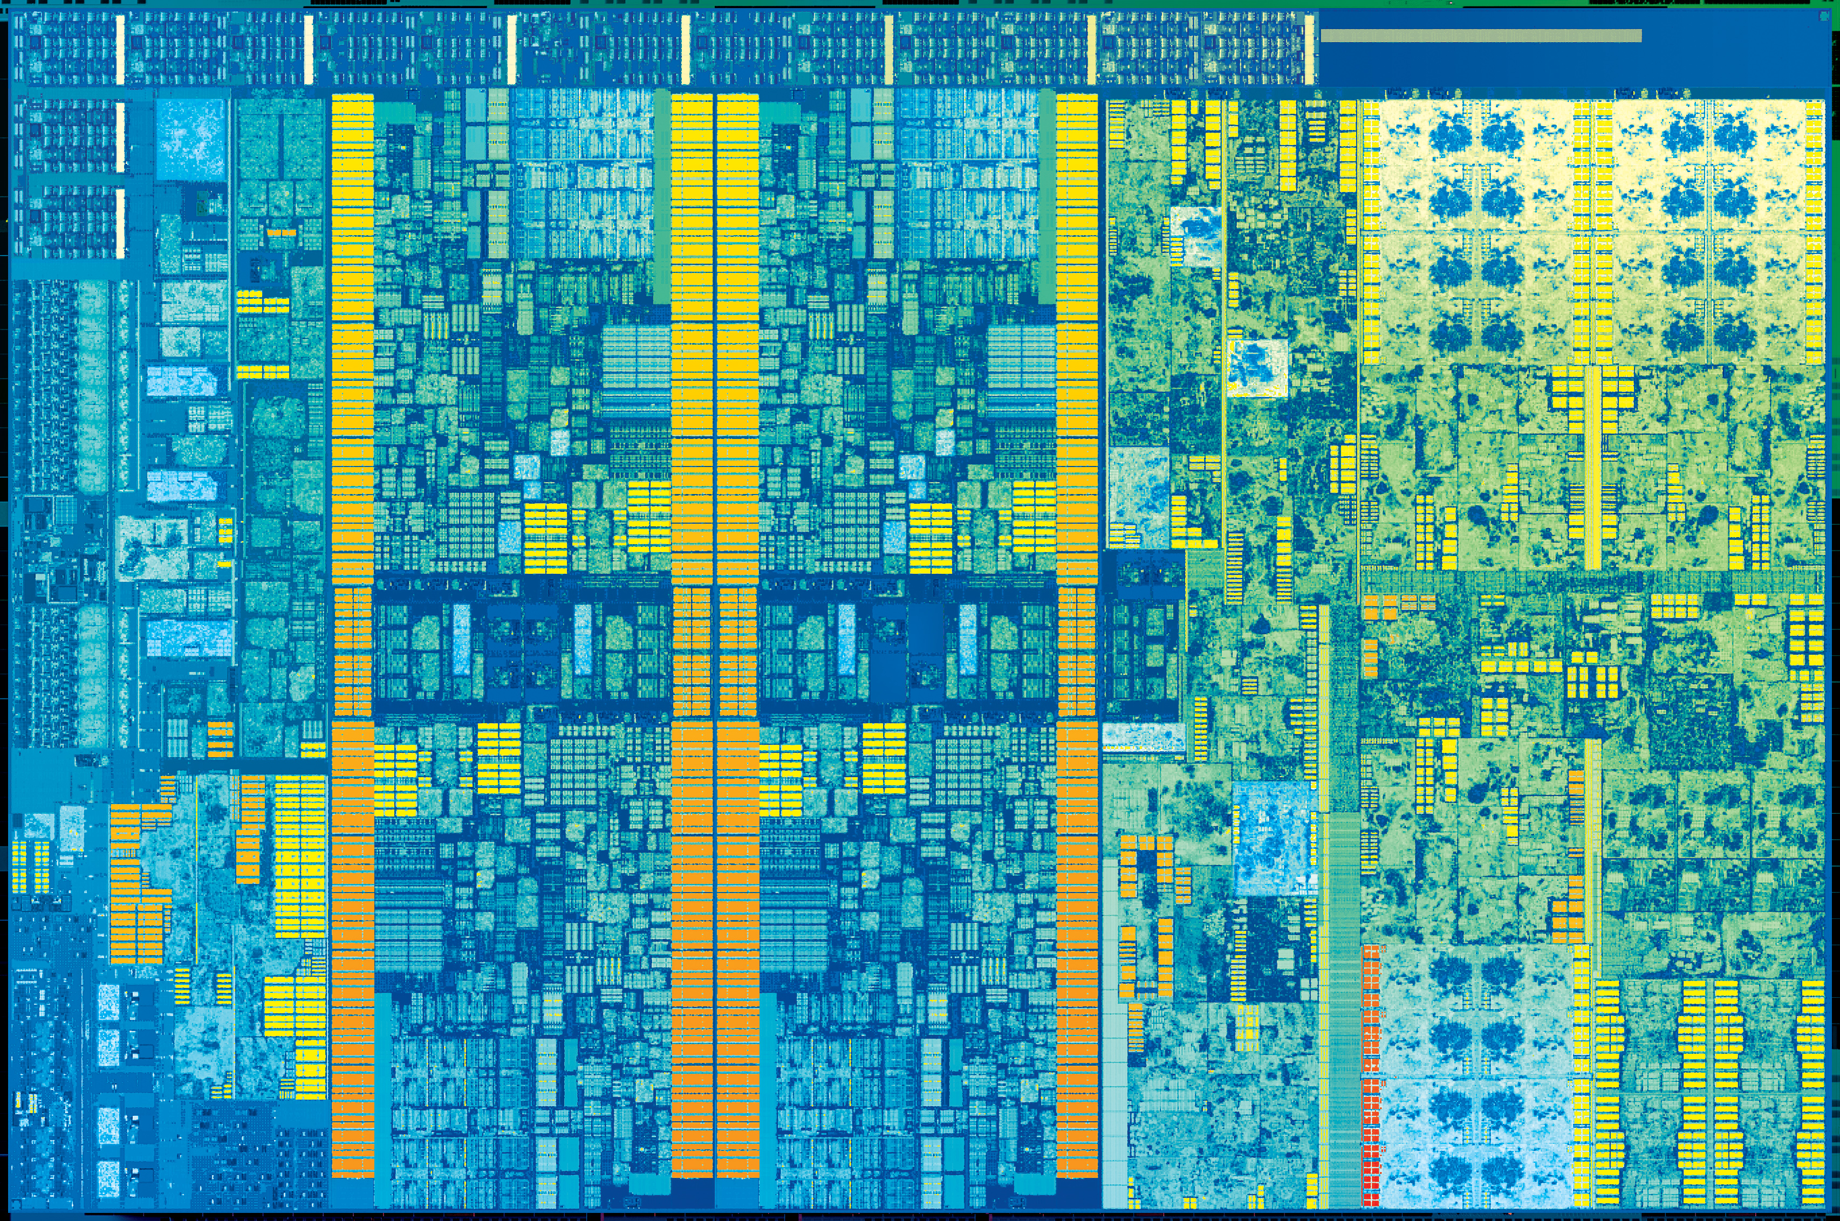
CPU裸片
Intel's Kaby Lake Quad Core Desktop Processors
发布于2017年
Source: https://en.wikichip.org/wiki/intel/core_i7/i7-7700
5

Slide 6
CPU结构
主要包括控制单元、算数逻辑单元和存储单元
具体细节与型号有关
CPU
控制单元
Control Unit
内存控制器
指令缓存
Instruction Cache
内存总线
指令寄存器
内存
数据寄存器
Data Register
一级缓存
L1 Cache
二级缓存
L2 Cache
三级缓存
L3 Cache
算术逻辑单元
Arithmetic Logic Unit
6

Slide 7

CPU寄存器
8位、16位、32位、64位等皆可单独使用
数据寄存器：EAX、EBX、ECX ……
有些寄存器有特定功能，有些可通用
例如：EAX适合加法；ECX用于循环计数
SIMD专用寄存器：用于SSE、AVX指令
例如：XMM0，XMM1 ……
63
31
15
7
0
AH
AL
AX（16位）
EAX （32位）
RAX（64位）
想把EAX设为0的时候，
xor eax, eax
比
mov eax, 0
快！
逻辑操作速度极快
寄存器取数极快
7

Slide 8
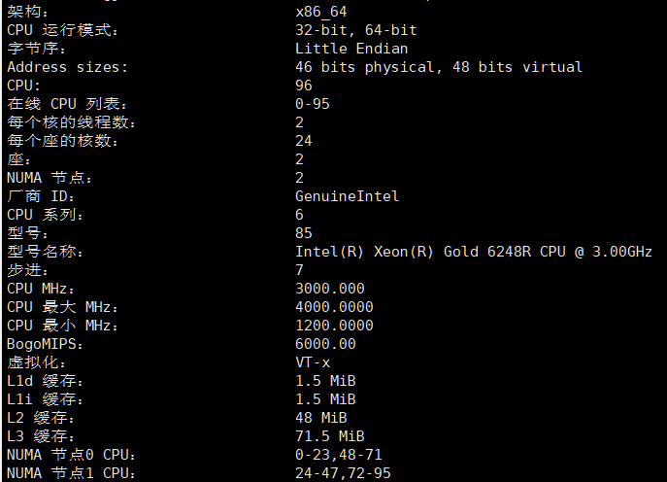
CPU架构
位数：CPU能一次同时寄存和处理二进制数码的位数
架构（Architecture）：CPU的设计规范
复杂指令集 （Complex Instruction Set Computer, CISC）
x86
x86_64
IA64
精简指令级 （Reduced Instruction Set Computer, RISC）
ARM
MIPS
PowerPC
Alpha
8

Slide 9
CPU字节序
字节序（Endianness）：大/小端 指数据的高字节保存在内存的低/高地址中
例如：intel为小端；M1 chip为大端
例子：0x11223344
大端
11
22
33
44
小端
44
33
22
11
低地址
高地址
对于二进制保存的文件，字节序会影响文件的可移植性
例如：NAMD有flipdcd可以调整二进制轨迹文件的字节序以在不同平台间移植
9

Slide 10
CPU指令：结构
编译
Assemble
mov edx, DWORD PTR [rbp-4]
mov eax, DWORD PTR [rbp-8]
add eax, edx
mov DWORD PTR [rbp-12], eax
C++
int a,b,c;
c = a+b;
指令：由CPU直接执行
高级语言中的一行代码被翻译成了四条指令
以及，视优化程度而定。这里是-O0
指令从内存被读入指令寄存器
数据被放入数据寄存器（如eax，edx）
mov eax, DWORD PTR [rbp-8]
操作
寄存器
内存地址
操作数
Oprand
10

Slide 11
CPU指令周期
经典指令周期：每步一个时间周期
CPU
取指
Fetch
译码
Decode
执行
Execute
回写
Write-Back
控制单元
Control Unit
指令寄存器
mov eax, DWORD PTR [rbp-8]
数据寄存器
Data Register
内存
把DWORD PTR [rbp-8]的数据读入寄存器eax
中间的子步骤对程序员是透明的
算术逻辑单元
Arithmetic Logic Unit
11

Slide 12
CPU指令流水线
流水线（Pipeline）：多条指令重叠以争取平均一个周期一条指令
其它技术：超标量（superscaler等）
t1
t2
t3
t4
取指
Fetch
译码
Decode
执行
Execute
回写
Write-Back
指令1
取指
Fetch
译码
Decode
执行
Execute
回写
Write-Back
指令2
取指
Fetch
译码
Decode
执行
Execute
回写
Write-Back
指令3
指令4
取指
Fetch
译码
Decode
执行
Execute
回写
Write-Back
12

Slide 13
CPU指令流水线：冒险
t1
t2
t3
t4
t5
取指
Fetch
译码
Decode
执行
Execute
回写
Write-Back
执行add的时候，
DWORD PTR [rbp-4]可能还没写完
mov DWORD PTR [rbp-4], edx
取指
Fetch
译码
Decode
执行
Execute
回写
Write-Back
add eax, DWORD PTR [rbp-4]
指令间的相关可能回导致流水线停顿或“打嗝”，降低效率
可以通过插入“无操作”nop或其它方法解决（硬件自己解决）
13

Slide 14
CPU指令流水线：冒险
t1
t2
t3
t4
t5
取指
Fetch
译码
Decode
执行
Execute
回写
Write-Back
mov DWORD PTR [rbp-4], edx
两者错开，不再冲突
取指
Fetch
译码
Decode
执行
Execute
回写
Write-Back
nop
取指
Fetch
译码
Decode
执行
Execute
回写
Write-Back
add eax, DWORD PTR [rbp-4]
在程序编写中，尽量避免流水线断掉
14

Slide 15
指令级并行
指令级并行 (Instruction-Level Parallelism)：利用流水线，可以使无关的指令同时进行，使指令流水线源源不断不会“打嗝” 且并行
如：超标量（superscalar）
取指
Fetch
译码
Decode
执行
Execute
回写
Write-Back
C++
// The following two lines are independent, so they can occupy two pipelines simultaneously.
a = b+c;
e = b+f;
取指
Fetch
译码
Decode
执行
Execute
回写
Write-Back
取指
Fetch
译码
Decode
执行
Execute
回写
Write-Back
取指
Fetch
译码
Decode
执行
Execute
回写
Write-Back
C++
// The second line depends on the first one, so it must wait until the first one finishes!
a = b+c;
e = b+a;
取指
Fetch
译码
Decode
执行
Execute
回写
Write-Back
取指
Fetch
译码
Decode
执行
Execute
回写
Write-Back
15

Slide 16
分支指令：容易断掉流水线
C++
if(a>10)
{
a+=1;
}
else
{
a-=1;
}
Assemble
cmp DWORD PTR [rbp-4], 10
jle .L2
add DWORD PTR [rbp-4], 1
jmp .L3
.L2:
sub DWORD PTR [rbp-4], 1
.L3:
mov eax, DWORD PTR [rbp-4]
流水线在同时执行这四条指令；
但如果a>10不满足，则 add DWORD PTR [rbp-4], 1 （对应a+=1）作废
这条指令只能丢弃
一条流水线被废弃，大大降低效率
t1
t2
t3
t4
t5
取指
Fetch
译码
Decode
执行
Execute
回写
Write-Back
cmp DWORD PTR [rbp-4], 10
如果a>10不满足，则下一条不能执行，浪费大量时间
取指
Fetch
译码
Decode
执行
Execute
jle .L2
取指
Fetch
译码
Decode
执行
Execute
回写
Write-Back
add DWORD PTR [rbp-4], 1
16

Slide 17
指令分支预测器
指令分支预测器：CPU上的硬件，预测分支后续哪里的指令会执行
t1
t2
t3
取指
Fetch
译码
Decode
执行
Execute
cmp DWORD PTR [rbp-4], 10
取指
Fetch
译码
Decode
jle .L2
取指
Fetch
add DWORD PTR [rbp-4], 1
发现是分支指令，交给分支预测器，得到结论是应该走第二个分支！
17

Slide 18
指令分支预测器
t4
t5
回写
Write-Back
cmp DWORD PTR [rbp-4], 10
执行
Execute
执行时发现a>10不确实满足，预测对了，Great！
jle .L2
add DWORD PTR [rbp-4], 1
指令分支预测功能可以大大提升CPU效率！
写程序的时候，尽量写能让CPU容易预测成功的分支
最好是不写分支！
取指
Fetch
译码
Decode
sub DWORD PTR [rbp-4], 1
既然认定第二个分支，就预取该指令
18

Slide 19
指令分支预测器
C++
// array[] unsorted!
for(int i = 0; i < 1000; ++i)
{
if(array[i] < 0.5)
{}
else
{}
}
C++
// array[] sorted!
for(int i = 0; i < 1000; ++i)
{
if(array[i] < 0.5)
{}
else
{}
}
数组array[]未经排序，它与0.5的比较结果可能是完全随机的
因此指令分支预测的结果是无用的
流水线不友好！
数组array[]经过排序，它与0.5的比较结果在很长一段时间里是确定的
因此指令分支预测可以达到极高精度
流水线友好！
19

Slide 20
指令分支预测器
C++
// array[] sorted!
// Find that array[idx] is the largest one such that array[idx] < 0.5
for(int i = 0; i < idx; ++i)
{
}
for(int i = idx+1; i < 1000; ++i)
{
}
无分支！
流水线最友好！
20

Slide 21
指令分支预测器
CPU可能有超过一半的面积用于分支预测和处理流水线
GPU没有分支预测
21

Slide 22
存储器层次模型
CPU
内存控制器
内存总线
内存
数据寄存器
Data Register
一级缓存
L1 Cache
二级缓存
L2 Cache
三级缓存
L3 Cache
远程存储
（如NFS文件系统）
本地二级存储
（如硬盘）
CPU的计算速度远远快于CPU从内存读取数据的速度
存储读取成为了CPU的运算瓶颈
类比：GPU-内存的数据交换速度远远慢于GPU计算
为了解决瓶颈，设立了多层次存储器，在寄存器之前，先把数据预存到高速缓存中，从而提高效率
22

Slide 23
程序访问局部性原理
越靠近CPU，速度越快，容量越小
寄存器
缓存
（可能有3级）
内存
二级存储（本地）
随机访问时间：
<1 ns
1~5 ns
100 ns
100000 ns
大小：
64~128 Bit
10 KB~MB
256 GB
1 TB
局部性原则：CPU在访问内存时，会自动将访问地址附近的数据一并装入缓存中，这样下次访问附近的值时候，就可以直接从缓存中读取而不经过内存，从而大大提升读写效率！
缓存操作完全由CPU自主决定（策略随型号而定），对程序员是透明的（无论是高级语言还是汇编）
但是程序员可以通过间接的技巧使得程序对缓存友好
缓存优化是科学计算中最重要的技巧之一

Slide 24
存储器局部性原则
C++
int a[64];
a[5] = 6;
a[7] = 13;
a[5] = 6;
a[7] = 13;
缓存一次都是载入大量数据，被称为缓存线长（cache line length）
CPU
寄存器
CPU
寄存器
CPU
寄存器
缓存中没有a[5]
Cache miss
缓存中有a[7]
Cache hit
缓存
（可能有3级）
缓存
（可能有3级）
缓存
（可能有3级）
从内存读入a[5]
内存
内存
顺便把a[0]到a[63]读入缓存
内存
a
a
a
不需要再从内存中直接读取a[7]！

Slide 25
提高缓存命中率
提高cache hit可以极大地提升科学计算程序的速度！
基本原则：提高数据访问局部性！
经典案例：C++二维数组行优先，所以行优先访问更加缓存友好
a[0][0]
a[0][1]
a[0][2]
…
a[1][0]
…
a[2][0]
…
a[127][127]
内存
C++
// Cache friendly!
double a[128][128];
for(int i = 0; i < 128; ++i)
{
for(int j = 0; j < 128; ++j)
{
++a[i][j];
}
}
C++
// Cache unfriendly!
double a[128][128];
for(int j = 0; j < 128; ++j)
{
for(int i = 0; i < 128; ++i)
{
++a[i][j];
}
}

Slide 26
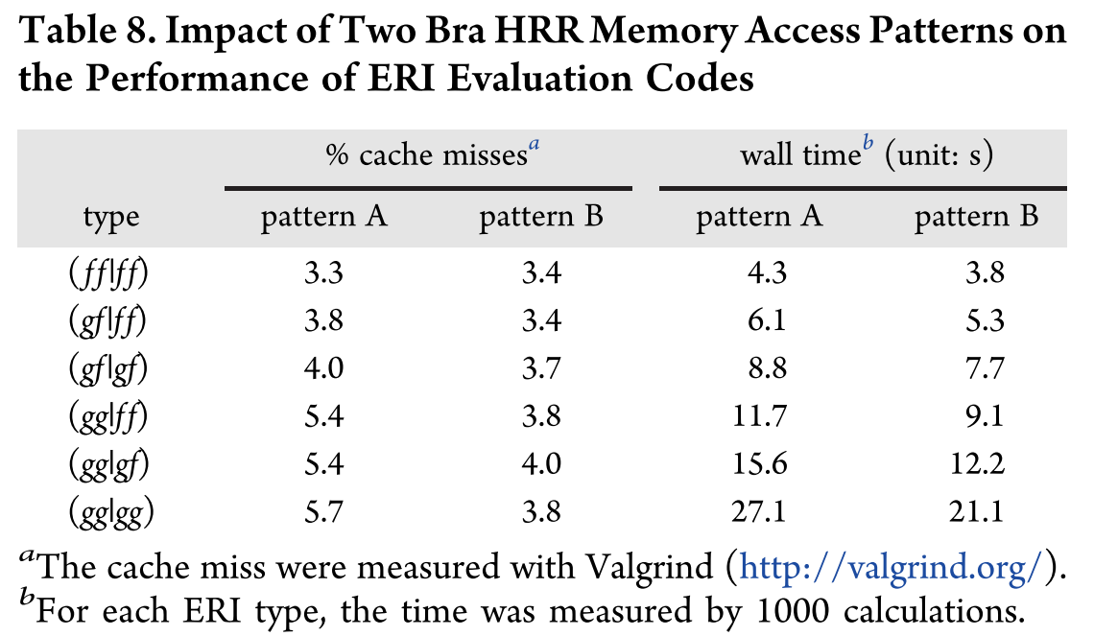
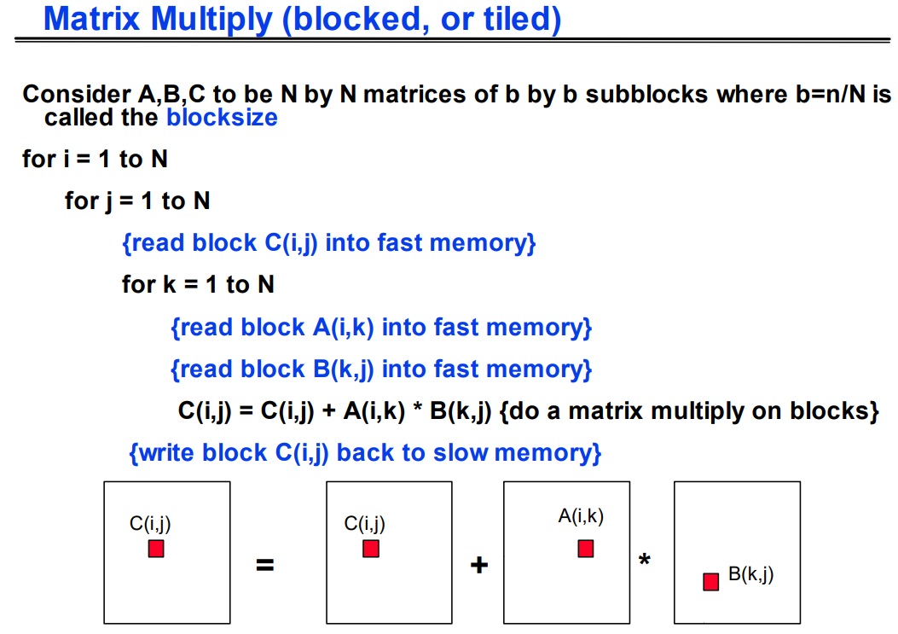
提高缓存命中率
Linux下，缓存命中率可以用Valgrind来检测
缓存优化程序：OpenBlas，FFTW3 …
Gaussian函数的分子积分：libreta
极端优化下，要考虑三级缓存的不同大小
每个级别的缓存都要有相应尺寸的优化
需要自动和手动同时进行
Zhang, J. J. Chem. Theory Comput. 2018, 14, 572

Slide 27
内存管理
栈（stack）：编译器在需要时自动分配，不需要时自动清除的变量存储区
堆（heap）：程序向操作系统动态请求分配
Fortran: allocate/deallocate
C++: malloc/free; new/delete
C++
int data[1024]; // In stack.
double* x;
x = (double*)malloc(1024*sizeof(double)); // In heap.
free(x);
内存
内存
内存
内存
malloc
free
程序结束
malloc
忘记free，内存泄漏（leak）
27

Slide 28
内存管理
程序多次分配的堆内存极有可能在物理内存是是不连续的，碎片化的，这会大大降低效率（如缓存命中），虽然操作系统会尽量让堆内存连续
一些精细的程序会一次申请大块内存，然后用某些策略自行分配
为了效率，程序是不做越界检查的
C++
int a[4];
a[6] = 12; // Can be compiled.
内存
内存
碎片化堆内存
这些碎片都要在程序中手动free，所谓垃圾回收（garbage collection）
如果越界内存只是普通数据段，操作系统不会立即报错，但是程序会走向不可预知的发展（如更改了本不打算改的变量）
如果越界的内存对应非法地址，会触发segment fault等错误
28

Slide 29
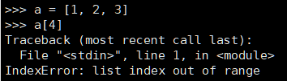
内存管理
C++和Fortran的相当一部分bug源于各种内存错误
高级语言如Python，会自动进行边界检查、内存分配、垃圾回收等，大大减轻了程序员负担与编程门槛，使得内存错误的出现概率大大降低
当然，这也是Python运行效率可能低于C++和Fortran的原因之一
29

Slide 30
虚拟地址空间
虚拟地址空间：使应用程序“认为”它拥有连续可用的大块内存
由操作系统控制，可以把物理内存和硬盘等虚拟化
C++
int a; printf("%p\n", &a);
内存
程序无法直接看到物理内存
虚拟地址和物理地址的转换由操作系统配合硬件（如TLB）进行
程序感受到内存
硬盘
真实内存分配
30

Slide 31
虚拟地址空间
虚拟地址空间
对于64位Linux系统，地址空间达到256TB
C++
int num = 100;
double x = 0.5;
double* p;
p = (double*)malloc(sizeof(double)*num);
for(int i = 0; i < num; ++i)
{
p[i] = x*i;
printf("x[%d] = %f\n", i, p[i]);
}
free(p);
栈
（静态分配的内存）
堆
（由malloc/new/allocate生成）
读写数据段
代码段
（只读）
31

Slide 32
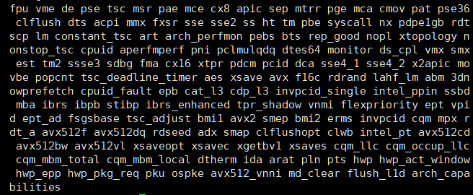
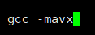
SIMD
单指令多数据流（single instruction multiple data）：对一组数据中的每一个执行相同的操作，实现单指令对多数据的并行
例子：MMX，SSE，SSE2，SSE3，AVX，AVX2，AVX512
SIMD也是现在科学计算编程优化中最重要的技巧之一！
CPU不一定支持上述所有的SIMD指令集合
如果在CPU上强行使用SIMD，可能会导致 Illegal Instruction
32

Slide 33
SIMD
Assemble
mov DWORD PTR [rbp-4], 0
jmp .L2
.L3:
mov eax, DWORD PTR [rbp-4]
cdqe
lea rdx, [0+rax*4]
mov rax, QWORD PTR [rbp-24]
add rax, rdx
movss xmm1, DWORD PTR [rax]
<omitted>
mulss xmm0, xmm1
movss DWORD PTR [rax], xmm0
add DWORD PTR [rbp-4], 1
.L2:
cmp DWORD PTR [rbp-4], 3
jle .L3
C++
float a[4], b[4], c[4];
for(int i = 0; i < 4; ++i)
{
c[i] = a[i]*b[i];
}
通常编译
乘法
重复4次
33

Slide 34
SIMD
SIMD将多个数据载入到专用寄存器中，然后一个指令计算多个数据
编译器有时候能自动识别出可以向量化的部分，有时候不行，需要人工向量化
把内存中的a[0]到a[3]载入xmm4寄存器中
XMM4
a[3]
a[2]
a[1]
a[0]
C++
float a[4], b[4], c[4];
for(int i = 0; i < 4;++i)
{
c[i] = a[i]*b[i];
}
内存
b[3]
b[2]
b[1]
b[0]
XMM0
a[3]*b[3]
a[2]*b[2]
a[1]*b[1]
a[0]*b[0]
编译
Assemble
vmovaps xmm4, XMMWORD PTR [rsp+16]
vmulps xmm0, xmm4, XMMWORD PTR [rsp]
vmovaps XMMWORD PTR [rsp+32], xmm0
把xmm0存入c[0]到c[3]的内存中
34

Slide 35
SIMD
SIMD广泛应用于所有的科学计算程序中
OpenBlas，Lapack，Eigen3
Gaussian，ORCA；Amber，Gromacs
对于编译器看不出来的可以向量化的部分，需要手写SIMD（似乎Fortran编译器不支持）
SIMD可以用需要仔细考虑内存布局和数据结构
在不同的CPU上，SIMD的指令可能不兼容（影响二进制的发布）
35

Slide 36
多核CPU与多CPU
插槽（socket）：物理CPU的插槽
核心（core）：具有独立处理能力的单元
超线程（hyperthread）：单个物理 CPU 核心虚拟为多个逻辑核心
对称多处理器（SMP，Symmetric MultiProcessor）： 多个 CPU 核心共享资源的电脑硬件架构，其中，每个 CPU 没有主从之分，地位平等，又称一致存储访问结构（UMA，Uniform Memory Access）
2个物理CPU，每个CPU有24个核心，每个核心超线程2个
36

Slide 37
多核CPU与多CPU
多核CPU：即一个CPU中包含多个处理器核心
每个核心都有各自的寄存器、L1、L2缓存
L3缓存为多核共享
内存为多核共享
不能与多CPU搞混
CPU
core
core
core
core
内存
NUMA
NUMA
NUMA：非一致存储访问结构
CPU的核心被划分为若干NUMA节点
每个NUMA节点内的内存访问效率较高，跨NUMA节点的访问很慢
CPU
CPU
CPU
CPU
内存
内存
37

Slide 38
多核CPU与多CPU
NUMA
NUMA
现代操作系统会出于某些目的，把运行的程序在不同的CPU core甚至NUMA节点间迁移
多线程并行（如OpenMP）中，如果线程跨了NUMA节点，通信效率也会大大降低
多进程并行（如MPI）不共享内存，NUMA影响不大
CPU
CPU
CPU
CPU
a.exe
内存
内存
核心绑定（binding）：将某个线程或进程强制限制在某个核心上，使其不被迁移，有时候可以提升程序性能
可以在作业系统（如slurm）中指定“绑核”
或者在程序中指定
38

Slide 39
计算机中的数字
计算机中的“原生”数字，只能用有限位逼近，如8位、16位、32位、48位、64位、128位
“无限精度”的数字不是原生类型：如Mathematica中的绝对精确数
内存
1011 0111 1001 0010
内存中一个32位数据，具体含义依据类型而定
39

Slide 40
整数
无符号整数：
1011 = 1×2³+0×2²+1×2¹ +1×2⁰ = 11
0011 =0×2²+1×2¹ +1×2⁰ = 3
1011 =0×2²+1×2¹ +1×2⁰−2³= −5
有符号整数：补码表示
使用补码的作用：
0只有一种表示方法（否则，0000和1000都是0）
第一个符号位可以参与运算
整数表示范围可以扩大
C++
unsigned int a;
int b;
short int c;
Fortran
integer(kind=4) a
integer(kind=8) b
40

Slide 41
浮点数
IEEE754 浮点数标准：
S：符号位
M：尾数（mantissa），总表示1.XX
R：基数，为2
E：指数，为无符号整数，但偏移了127（单精度）或1023（双精度）
V = (−1)^{S}×M×R^{E}
C++
float a;
double b;
S
E
M
1位
8位
23位
（单精度）
11位
52位
（双精度）
Fortran
real(kind=4) a
real(kind=8) b
41

Slide 42
规格化浮点数
规格化浮点数
+25.125的float表示
+25.125 = +11001.001 = +1.1001001×2⁴ （二进制下的有限小数）
所以：S = 0；M = 1001001；E = 4+127 = 131 = 10000011
故完整表示为 01000001110010010000000000000000
这个数字在计算机内部没有任何舍入误差（round-off error）！
对于未溢出有理数，分母若为2^{n}，计算机总能精确表示
42

Slide 43
浮点数的误差
规格化浮点数
+25.124的float表示
+25.124 = +11001.001 = +1.10010001111110111110100 …… ×2⁴ （二进制下的循环小数）
所以：S = 0；M = 10010001111110111110100；E = 4+127 = 131 = 10000011
故完整表示为 01000001110010001111110111110100
浮点数01000001110010001111110111110100表述的实数为：25.12400054931640625
舍入误差高达 5.4931640625×10⁻⁷ ！
43

Slide 44
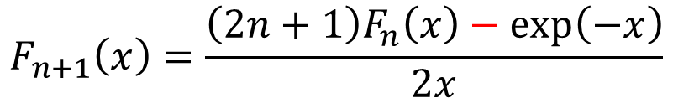
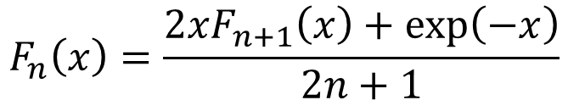
浮点数的误差
因此，对于科学计算（特别是量子化学），float型的精度太低了，多数情况下只有double型才能用
舍入误差：计算机对于实数的有限位表示带来的误差
不要和数学、物理理论层次的误差（如Taylor级数的截断）搞混
在编程中，不要使用可能有数值不稳定的式子
float精度下：25.124000549 − 25.124000539 = 0.000000000
$$F_{n+1}\left(x\right)=\frac{\left(2n+1\right)F_{n}\left(x\right)−\exp\left(−x\right)}{2x}$$
$$F_{n}\left(x\right)=\frac{2xF_{n+1}\left(x\right)+\exp\left(−x\right)}{2n+1}$$
44

Slide 45
特殊浮点数
S
E
M
NaN （01111111111111111111111111111111）：非数，如 arcsin(3.2), sqrt(-1)
+INF （01111111100000000000000000000000）：正无穷
-INF （11111111100000000000000000000000）：负无穷
45

Slide 46
浮点数精度
参数 | 单精度 | 双精度
位数 | 32 | 64
范围 | 10⁻³⁸, 10⁺³⁸ | 10⁻³⁰⁸, 10⁺³⁰⁸
可表述的数字 | 1.9×2³¹ | 1.9×2⁶³
有效数字 | 7位 | 16位
浮点数的表示特点可用数轴来描述：不均匀，离小数点越远，步长越大，越稀疏
同一个指数下，能表示的数是：单精度下2²³，双精度下2⁵²个
2²³或者2⁵²个数字
2²³或者2⁵²个数字
2²³或者2⁵²个数字
2⁻¹²⁶
2⁻¹²⁵
2⁻¹²⁴
46

Slide 47
浮点运算单元
CPU
实现浮点数计算的硬件电路
速度远远快于软件模拟的浮点运算函数
浮点运算单元
（Floating Point Unit）
CPU还有很多辅助指令
FMA：快速乘加 a*b+c
47

Slide 48
编程语言
类型 | 底层语言 | 高层语言
代表 | C++，Fortran | Python，Matlab
运行效率 | 上限极高 | 有瓶颈
开发效率 | 比较低 | 非常高
对用户 | 比较友好 | 比较友好
运行方式 | 编译型 | 解释型
C++
源代码
编译
二进制文件
本机代码
Python
源代码
Python解释器
C++
float a[4], b[4], c[4];
for(int i = 0; i < 4; ++i)
{
c[i] = a[i]*b[i];
}
现代Python也可以使用动态编译技术，加速运行
利用C++为Python做扩展也可以大大提升速度
Numpy的效率非常高
Python
c = np.multiply(a, b)
48

Slide 49
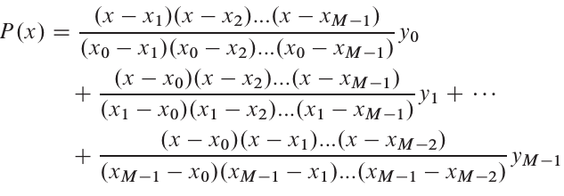
数值算法
数学上精确的公式，不一定适合直接写成程序
例：向量正交化
Gram-Schmidt正交化，舍入误差大
奇异值分解更好
例： Lagrange插值公式
☹ 计算系数，舍入误差大
☺ 直接插值
49

Slide 50
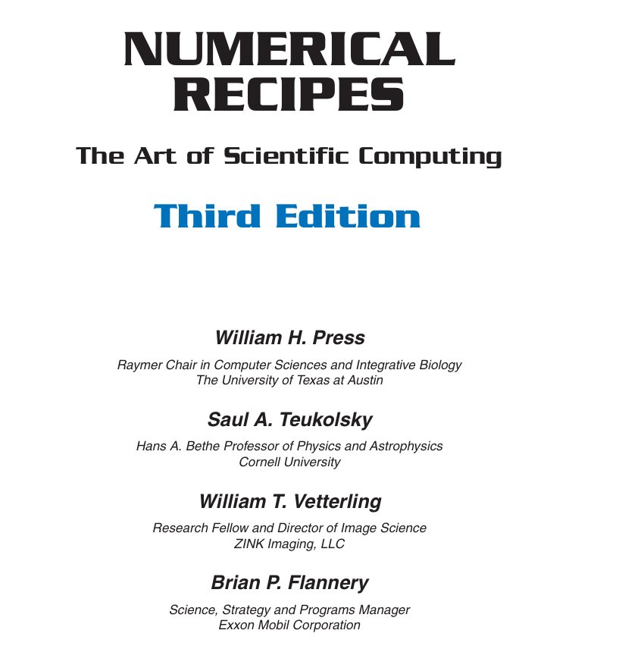
数值算法
50

Slide 51
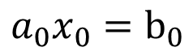
非数值算法
数据结构： vector, stack, deque, set, map, queue
经典算法：贪心法、分治法、动态规划、图论算法、位算法、随机算法 …
多数数据结构和算法都有现成库可以调用
例：正整数系数方程所有正整数解
$$a_{0}x_{0}+…+a_{n}x_{n}=b \left(a_{0},⋯,a_{n},b∈𝕫^{+}\right)$$
分治法：转化为一个1元和n-1元方程的求解
$$a_{1}x_{1}+…+a_{n}x_{n}=b−b_{0}$$
$$a_{0}x_{0}=b_{0}$$
$$a_{1}x_{1}=b_{1}$$
$$a_{2}x_{2}+…+a_{n}x_{n}=b−b_{0}−b_{1}$$
51

Slide 52
总结
CPU指令周期
处理器流水线
指令分支预测器
存储器层次结构
向量化指令集
多CPU的NUMA架构
浮点数
缓存优化
向量化指令集
多CPU并行
52

